Slide 1
Науково-педагогічний проект “Росток”
Учасники проекту ЗОШ №12
4-Б клас
Вчитель Калита М.В.
Калита М.В.

Slide 2
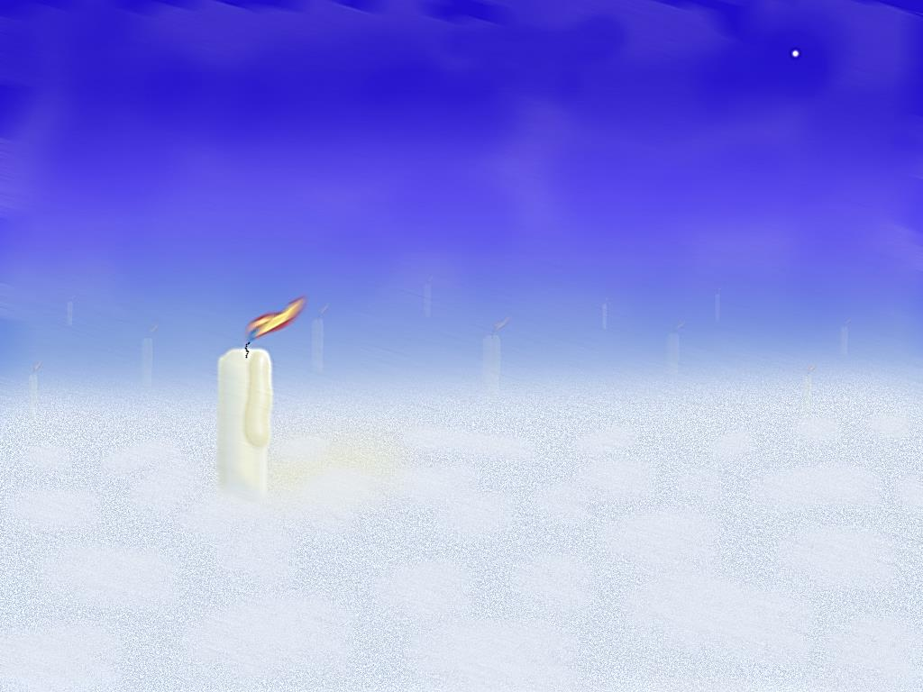
Краще запалити одну маленьку свічку,
ніж клясти темряву.
Конфуцій
Калита М.В.

Slide 3

Скажи – і я забуду, покажи мені – і я запам’ятаю, залучи мене – і я навчусь.
Китайське прислів’я
Калита М.В.

Slide 4

Соціальне замовлення
Якою має бути сучасна освіта?
Основними принципами розбудови сучасної освіти є : створення умов для повної реалізації здібностей і таланту, всебічного розвитку кожної людини…
( Закон України “ Про освіту “ )
Калита М.В.

Slide 5
Умови створення освітньої системи нової якості
1) У суспільстві і освіті склалася потреба переходу до нових
цілей освіти .
2) Накопичено значний досвід реалізації нових підходів до
навчання .
Нова освітня модель :
базується на психолого-педагогічній концепції;
забезпечує наступність з попередніми системами освіти;
дозволяє вирішувати на більш високому рівні завдання ,
які вирішувались попередніми системами освіти;
має навчально-методичне забезпечення;
зрозуміла масовому вчителю.
3) Інновація торкається усіх аспектів освітньої системи.
4) Створена система підготовки та перепідготовки
педагогічних кадрів до роботи за новою
освітньою моделлю.
5) Створені засоби моніторингу якості освіти ,
адекватні поставленим завданням.
Калита М.В.

Slide 6
Ідея включення учня у активну пізнавальну діяльність
Об’єднує теорії розвивального навчання:
Теорія діяльності А.Н.Лєонтьєва .
Теорія діяльності Г.П.Щедровицького .
Теорія навчальної діяльності В.В.Давидова.
Розумова діяльнісна педагогіка Ю.В.Громика.
Загальна теорія діяльності Г.П.Щедровицького, О.С.Анісімова.
Калита М.В.

Slide 7
Головні напрямки дослідження
особистісно-орієнтований та інтегративно-діяльнісний підходи до навчання;
інтегративний підхід до формування здорового способу життя учнів;
виховання екологічної культури учнів;
естетичне виховання учнів на основі інтеграції навчання;
громадянське і патріотичне виховання;
профільне навчання на засадах наступності і безперервності освіти;
Калита М.В.

Slide 8
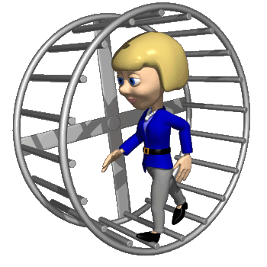
Інтегровано-діяльнісний підхід
Інтеграція
змісту і методів освіти
Технологія
діяльнісного методу
Особистісно-орієнтований підхід
В основі – ідея включення учня у активну пізнавальну діяльність
Калита М.В.

Slide 9
Технологія діяльнісного методу
В основі – ідея включення учня у активну пізнавальну діяльність
Девізом систем розвивального навчання можуть бути слова Л.Н.Толстого: «Знання лише тоді знання, коли воно отримане зусиллям розуму, а не пам’яті»
Навчити людину грати на сопілці можна тільки тоді , коли вона сама буде на ній грати. ( Сократ)
Калита М.В.

Slide 10


“ В утрудненні криється можливість ”
(А.Ейнштейн)
ТЕХНОЛОГІЯ ДІЯЛЬНОСТІ МАЄ ЗАБЕЗПЕЧИТИ СИСТЕМНИЙ ТРЕНІНГ
УСІХ ВИДІВ ДІЯЛЬНОСТІ
Самовизначення ( потреба у діяльності і необхідні здібності)
Нормореалізація (виконання відомої
норми діяльності) пробна дія-утруднення-мета
Нормотворчість побудова нової норми діяльності, якщо немає відомої)
Калита М.В.

Slide 11
Найкоротший і продуктивний шлях подолання труднощів - метод рефлексії
Зафіксувавши утруднення, спочатку потрібно зупинитись, подумати , а не робити щось наобум;
проаналізувати , як ти виконував свою дію і в якому місці виникло утруднення (дослідження - Д);
зрозуміти причини виникнення утруднення
(критика – К);
Поставити перед собою мету, яка ліквідує причину утруднення, а потім знайти відповідний спосіб дії і побудувати проект ( проект – П);
реалізувати побудований проект.
ДКП
Калита М.В.

Slide 12
Нове знання вводиться не через передачу готового знання , а через самостійне “відкриття” його дітьми. (О.Я.Савченко)
Структура уроку введення нового знання за діяльнісною технологією
Самовизначення учнів до діяльності
Актуалізація знань і фіксація утруднення
Виявлення при-чин утруднення і постановка навчальної задачі
Побудова проекту виходу з утруднення
Рефлексія діяльності на уроці
Первинне закріплення у зовнішньому мовленні
Самостійна робота з самоперевіркою
Включення у систему знань і повторення
Калита М.В.

Slide 13
12 діяльнісних кроків
1.Самовизначен-ня до діяльності.
2. Самостійна діяльність за відомою нормою, проблема.
3. Дослідження діяльності за відомою нормою.
4. Критика відомої норми.
5. Побудова нової норми діяльності.
6. Використання нової норми для рішення проблеми.
7. Фіксування нової норми у зовнішньому мовленні.
8. Самоконтроль дії за новою нормою.
9. Включення нової норми у систему знань.
12. Фіксування досягнення мети.
10. Тренувальні вправи за уже відомими нормами.
11. Рефлексив-ний аналіз діяльності: (що виконано і що застосовувалось).
Калита М.В.

Slide 14
Структура уроку введення нового знання має вигляд
Самовизначення учнів (оргмомент : створення умов для “ хочу ” і “ можу ”)
Виявлення причин утруднення і постановка навчальної задачі
Самостійна робота з самоперевіркою у класі
Актуалізація знань і фіксація утруднення у діяльності
Первинне закріплення у зовнішньому мовленні
Включення у систему знань і повторення
Рефлексія діяльності на уроці
Побудова проекту виходу з утруднення
2
3-4
1
8
7
5-6
9-10
11-12
Калита М.В.

Slide 15

Самовизначення до діяльності
Включення в навчальну діяльність
на особистісно значимому рівні
«хочу» + «можу» + «буду»
Створення психологічної комфортності
«вірю»
Калита М.В.
Notes:
15

Slide 16

Актуалізація знань, мотивація
Готовність мислення і усвідомлення
потреби в побудові нового способу дії
Самостійна робота № 1 – поява утруднення в індивідуальній дії.
Фіксація утруднення – мотивація пошукової діяльності на уроці.
Калита М.В.

Slide 17

Визначення причини утруднення
і постановка проблеми
Де і чому виникло утруднення?
Що зробити для подолання утруднення?
Визначення мети уроку.
Проговорювання теми уроку .
Включення емоційного компоненту:
«яскрава пляма», похвала.
Калита М.В.
Notes:
17

Slide 18
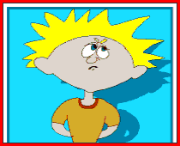
“Відкриття” дітьми нового знання
Визначення виду «відкриття»:
факт, правило (алгоритм),поняття, закономірність
Комунікативна взаємодія (мозковий
штурм, спонукаючий діалог, пропозиція
гіпотез тощо)
Предметні дії, моделювання
Фіксація нового знання в
мові й знаками
Калита М.В.
Notes:
18

Slide 19
Первинне закріплення
Розв’язування типових
завдань.
Проговорювання у зовнішньому мовленні (коментування).
Калита М.В.
Notes:
19

Slide 20
Самостійна робота
Самостійне розв’язування типових завдань (проговорювання у внутрішній мові).
Самоперевірка за еталоном (Чи все я зрозуміла?).
Створення ситуації успіху.
Постановка нових завдань.
Калита М.В.
Notes:
20

Slide 21

Формування системи знань
Включення нових знань у систему знань (використання нового знання в різних ситуаціях).
Повторення і закріплення вивченого.
Калита М.В.
Notes:
21

Slide 22

Рефлексія діяльності
Що нового дізналися?
Як «відкривали» нове?
Самооцінка дітьми особистої діяльності.
Співвіднесення учителем самооцінки учнів з метою уроку.
Визначення подальших
завдань.
Калита М.В.
Notes:
22

Slide 23

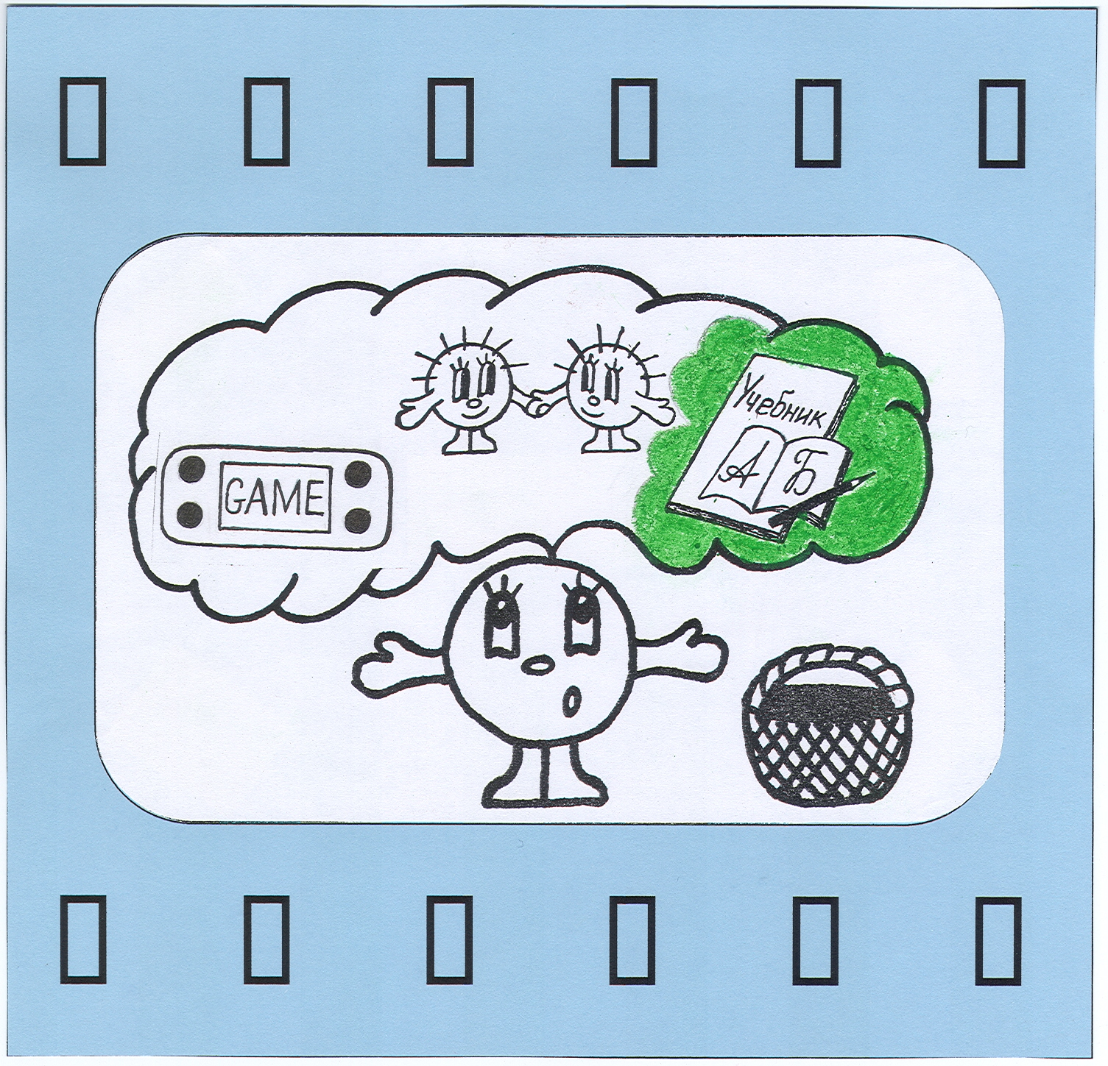
ПОЧАТОК УРОКУ
1
– Скільки цікавого!
Хочеться пізнати щось нове.
Калита М.В.

Slide 24

2
2
– Так! Спочатку треба повторити, що я вже знаю.
Наприклад: кульки з синіми «плюсиками» - це потрібні знання. Я маю їх зібрати!
Калита М.В.

Slide 25

3
– Подивлюсь, що я назбирав, що вдалося повторити? Мені це знадобиться!
Калита М.В.

Slide 26
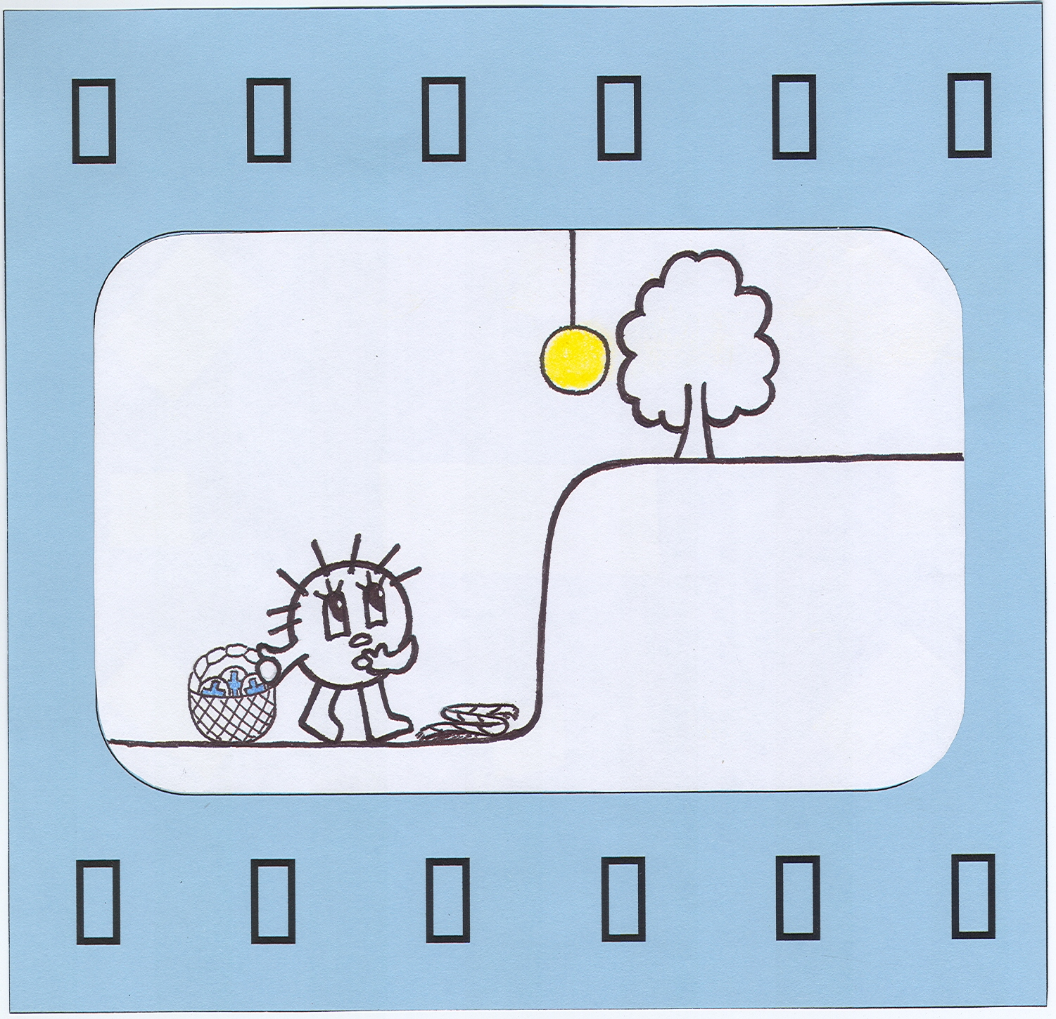
4
– Ой, яка новенька кулька! Я такої ще не бачив, цікаво! Хочу її взяти.
Калита М.В.

Slide 27

5
– Спробую її дістати!
Калита М.В.

Slide 28
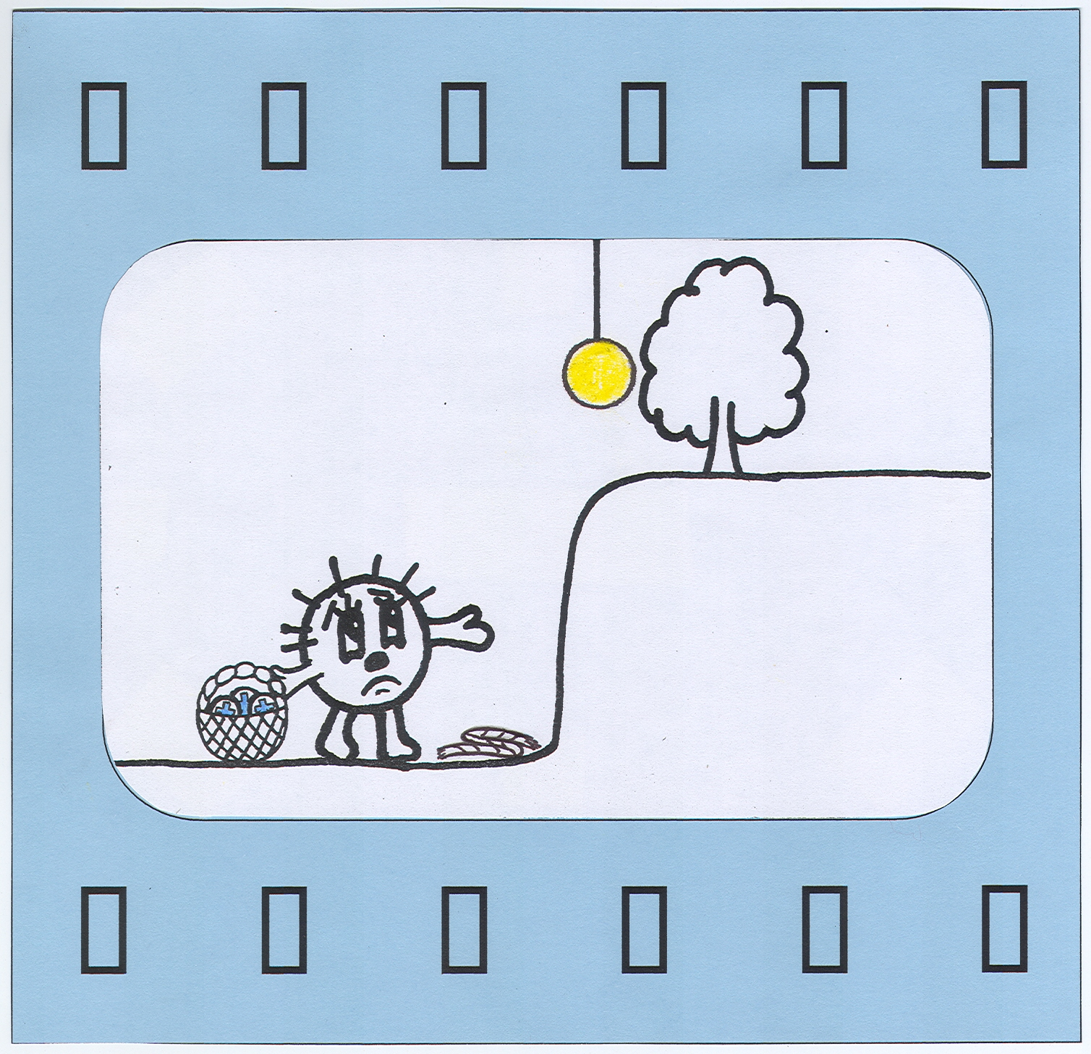
6
- Стрибав, стрибав – не виходить ... Що робити?
Поміркую…
Калита М.В.

Slide 29
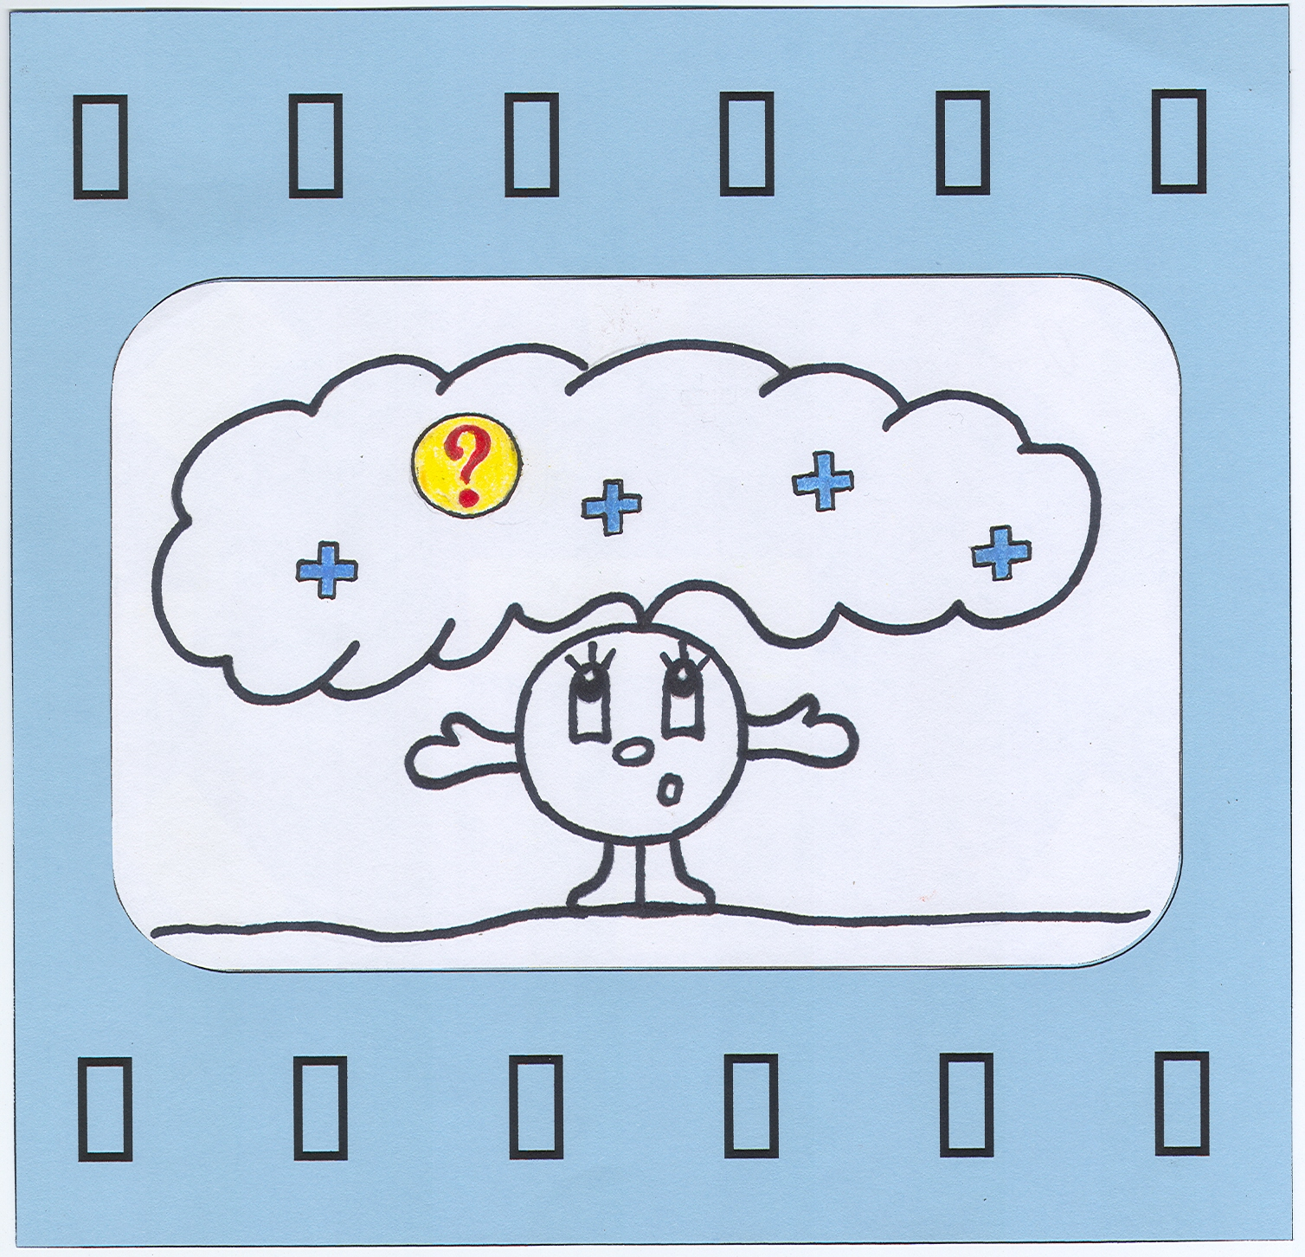
7
- Що і як я робив? Чому не вийшло дістати нову кульку?
Я намагався дістати кульку, підстрибуючи все вище.
Не вийшло, тому що високо, а я стрибаю нижче.
Калита М.В.

Slide 30

мета
8
– А-а-а! Значить, мені треба придумати, як по іншому дістатись до кульки. Це і буде те нове, чого я ще не знав !
Калита М.В.

Slide 31
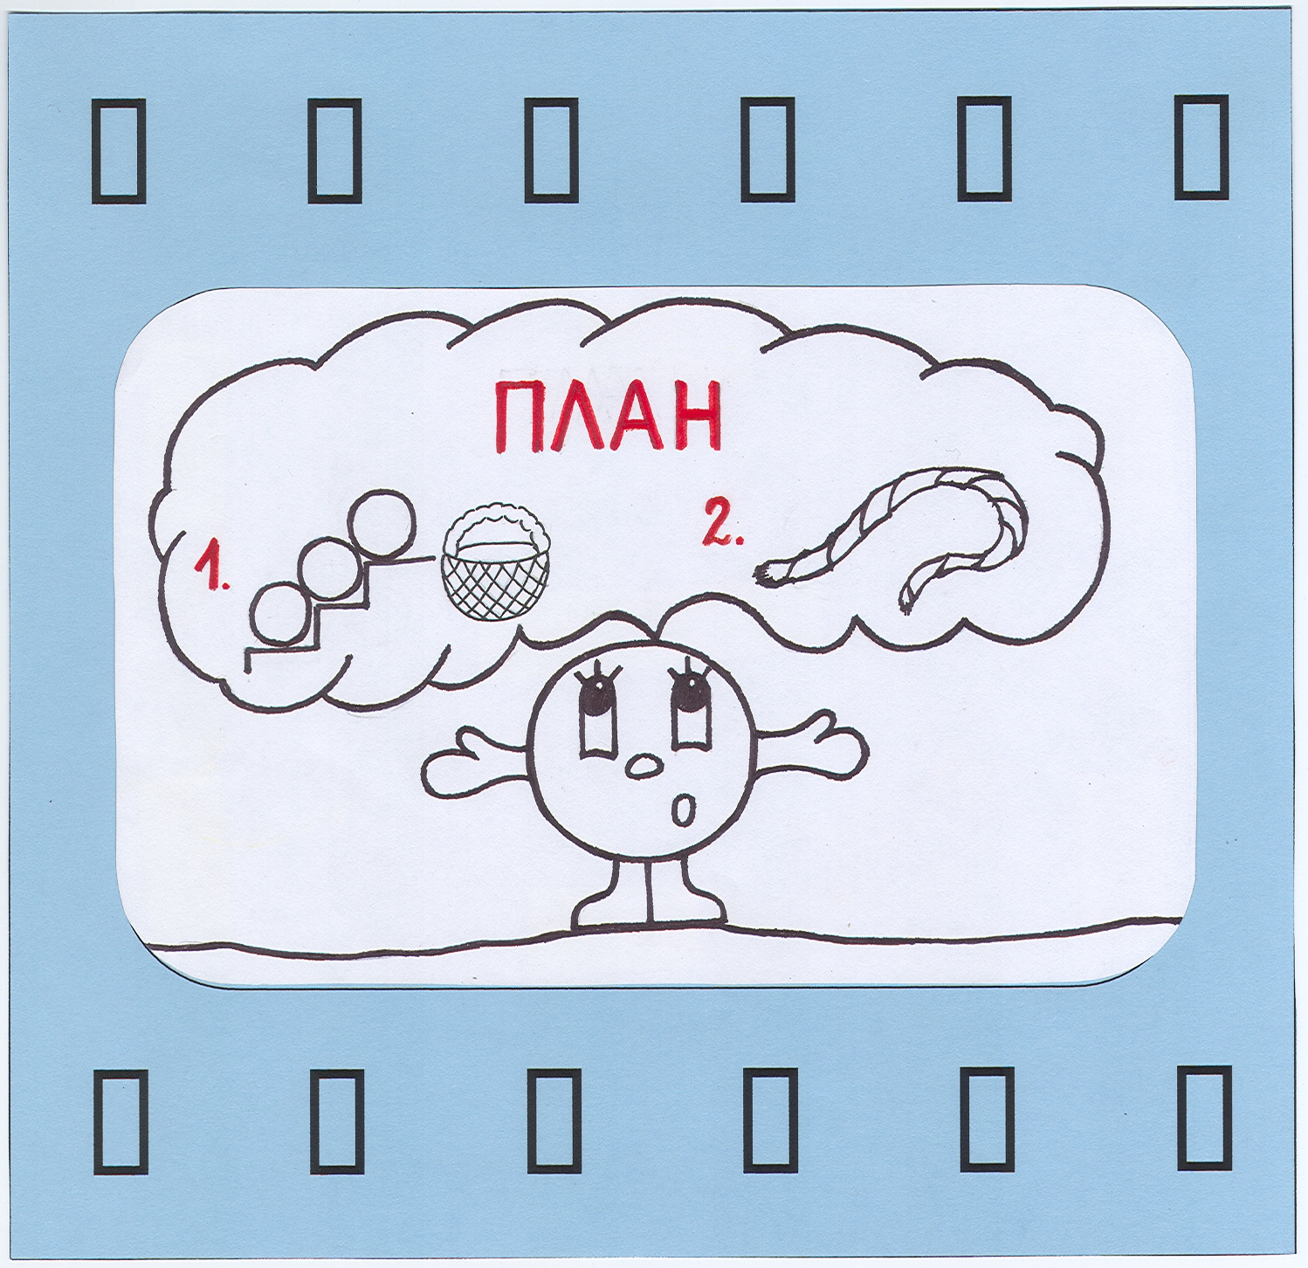
2
9
– Подумаю, як мені діяти. У кошику у мене є кульки. Це те - що я знаю. Поставлю кульки драбинкою. Ні, так не дістану. Потрібна допомога. А ось є мотузочка! Закину мотузочку на дерево, і так зможу дістати новеньку кульку.
Калита М.В.

Slide 32
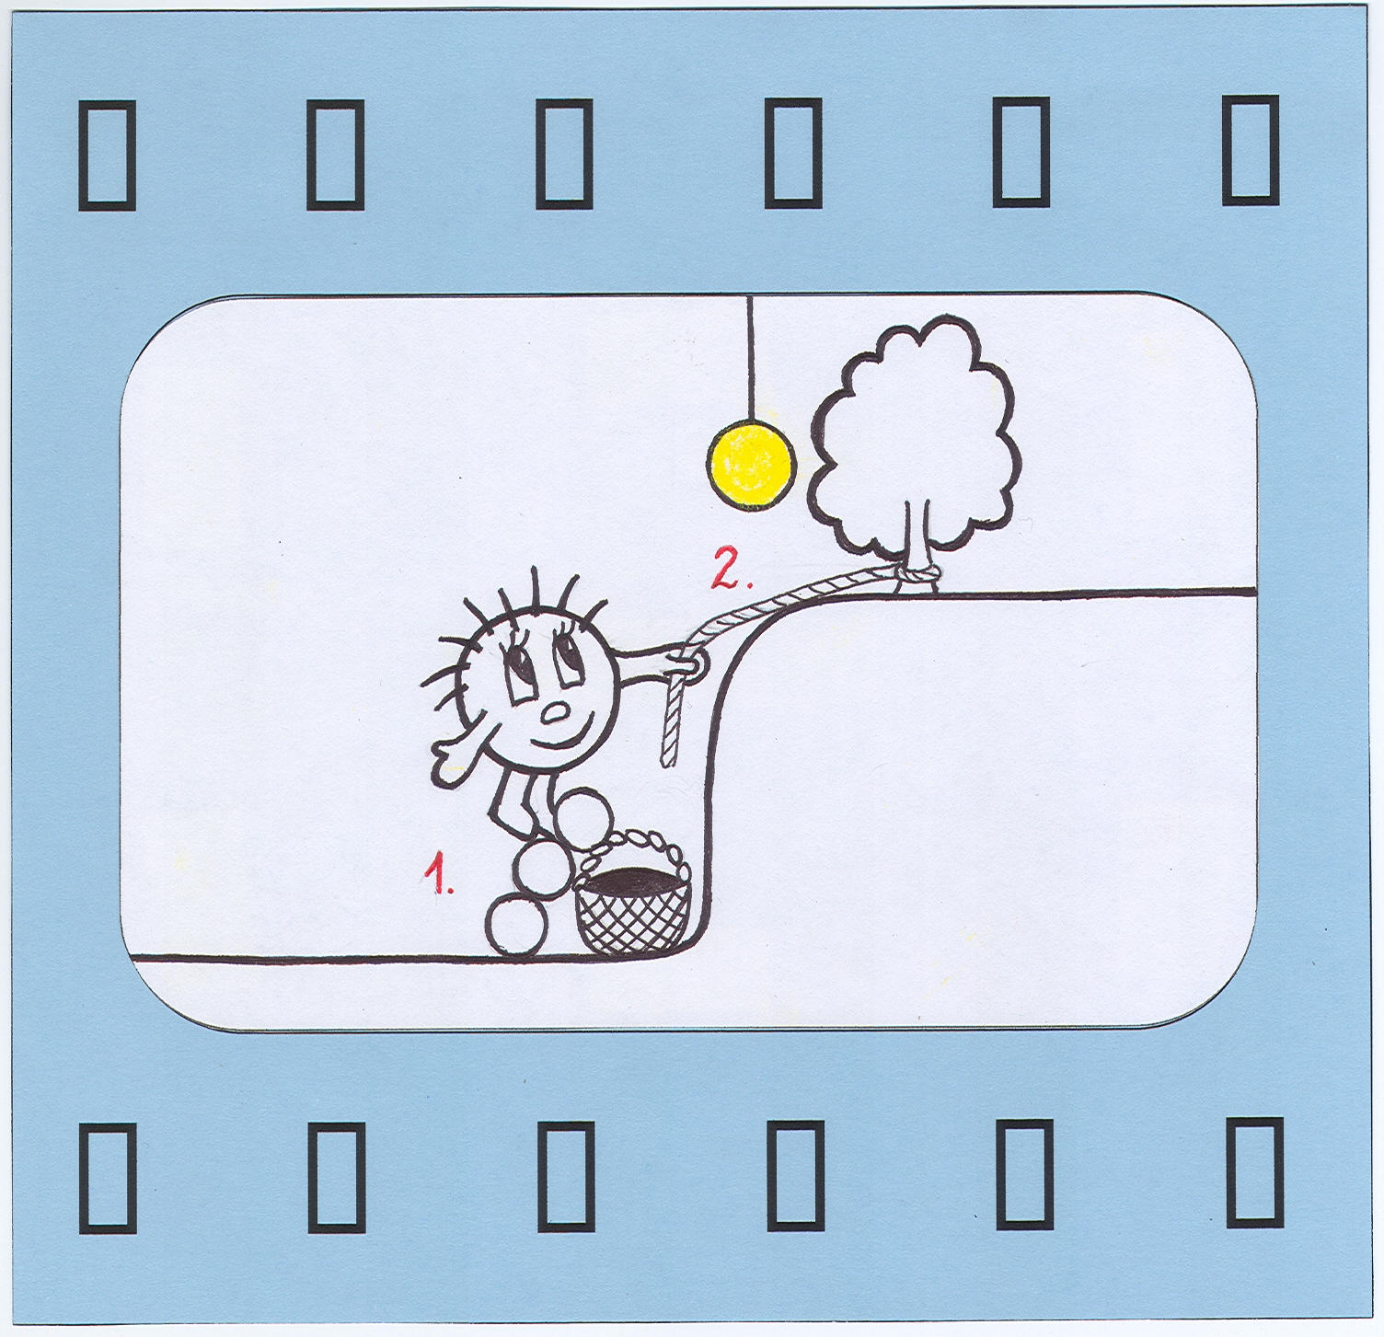
10
– Дію за планом!
Калита М.В.

Slide 33

1.2.
11
– У мене тепер є новий спосіб дії. У подібних ситуаціях я знатиму, що робити. Проговорю його ще раз.
Калита М.В.

Slide 34
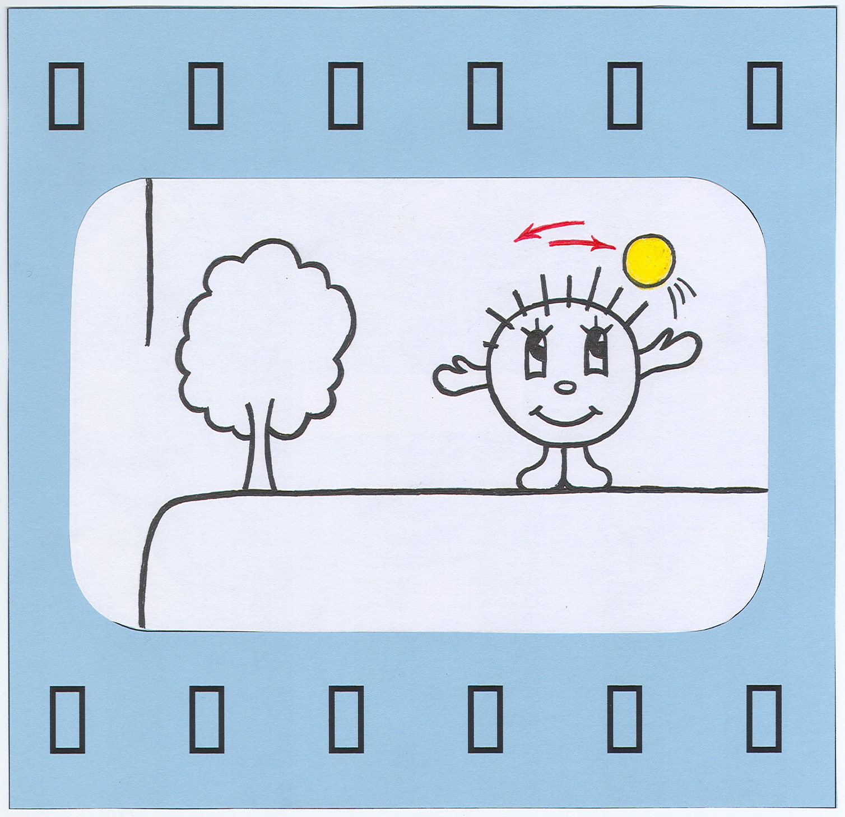
12
– Чи вийде у мене застосувати новий спосіб у подібних ситуаціях?
Калита М.В.

Slide 35
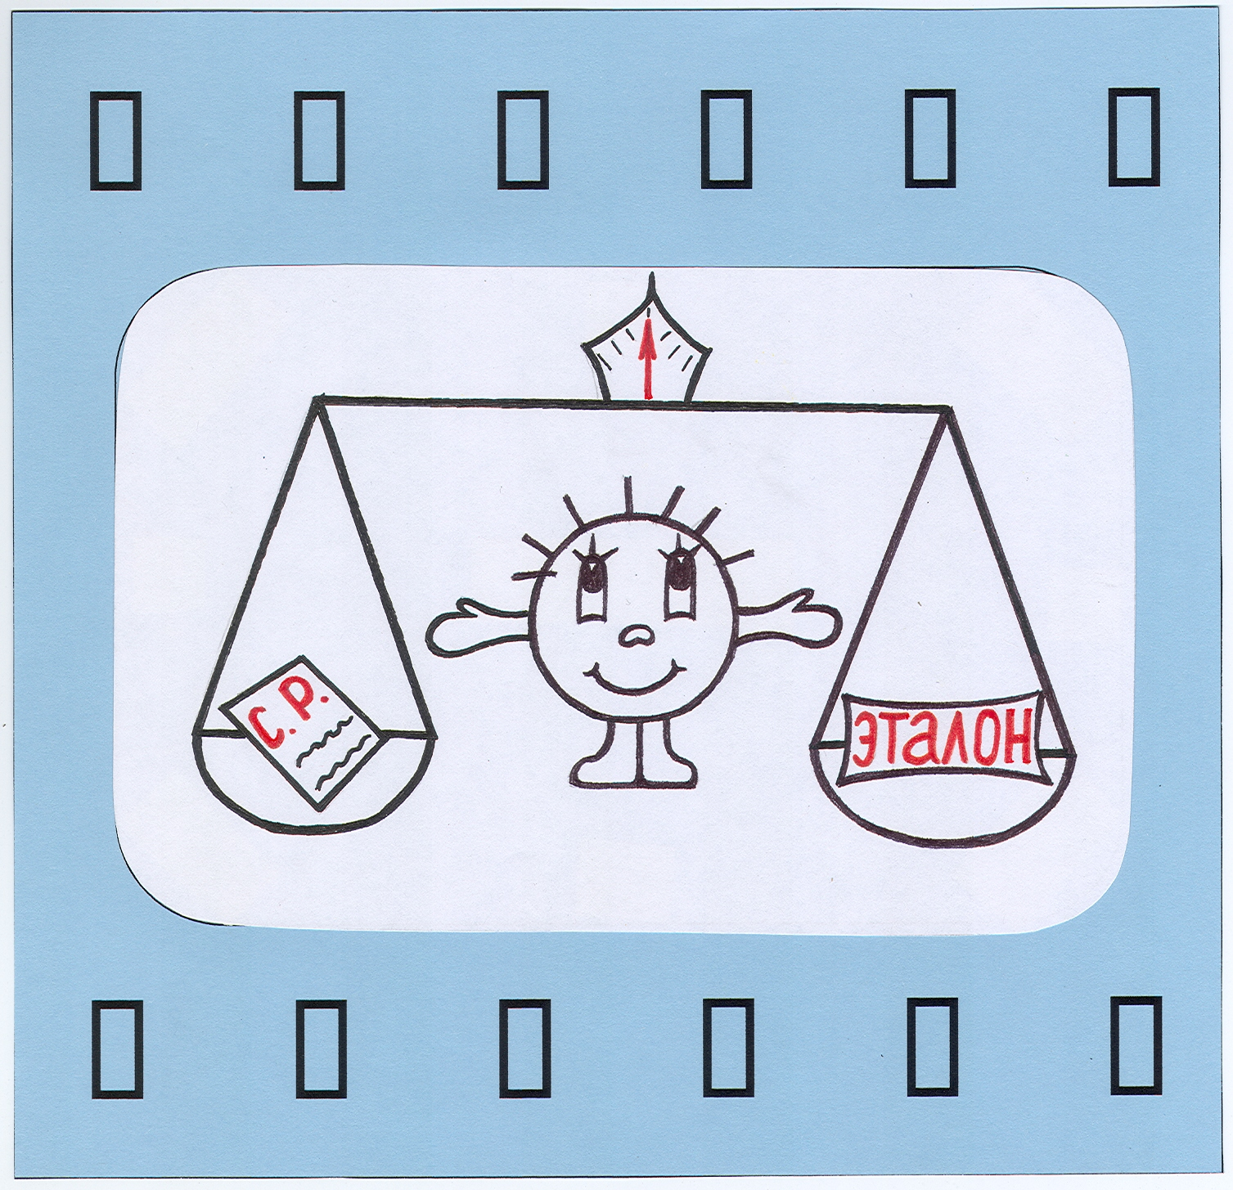
13
– Треба перевірити, як засвоєний новий спосіб.
А я молодець!
Калита М.В.

Slide 36
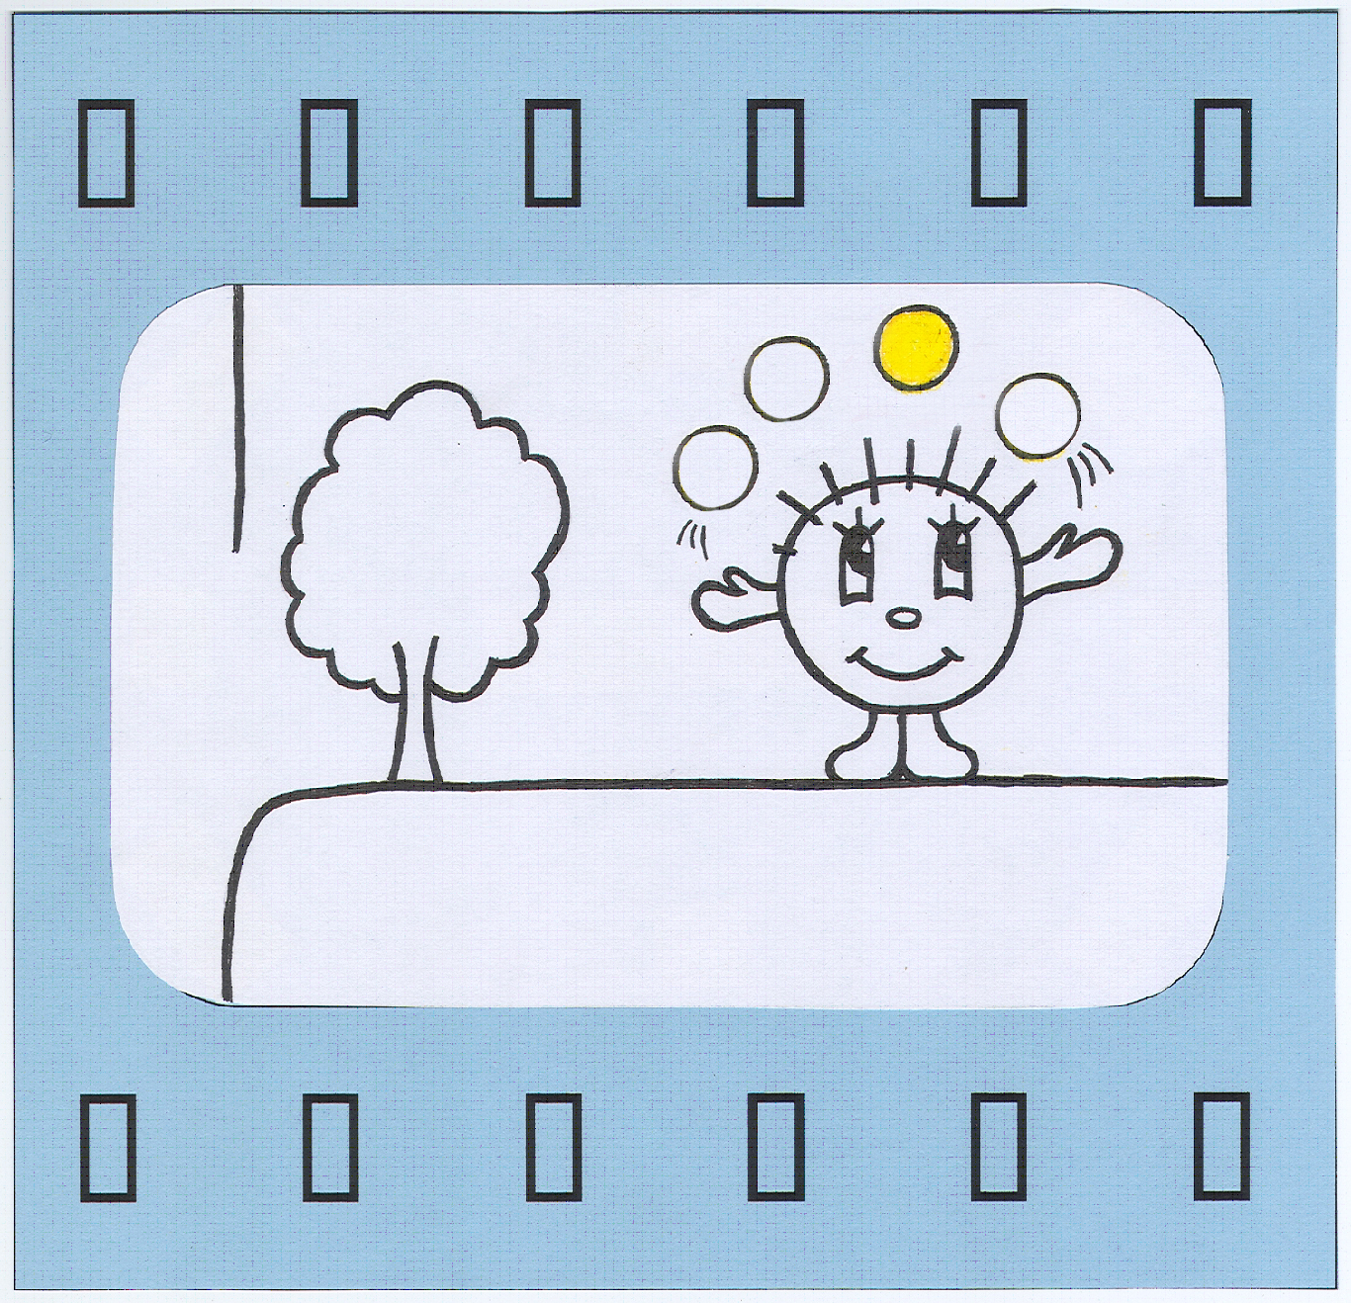
14
– Тепер можна і відпочити! Пограюся новою кулькою!
Калита М.В.

Slide 37

15
– От і все. Залишилось лише все ще раз пригадати.
Калита М.В.

Slide 38
Представлена структура уроку відображає технологію діяльнісного методу
Технологія дає можливість на всіх уроках системного тренінгу для кожного учня діяльнісних здібностей
Забезпечується формування готовності до саморозвитку і самореалізації у кожної особистості.
Калита М.В.

Slide 39
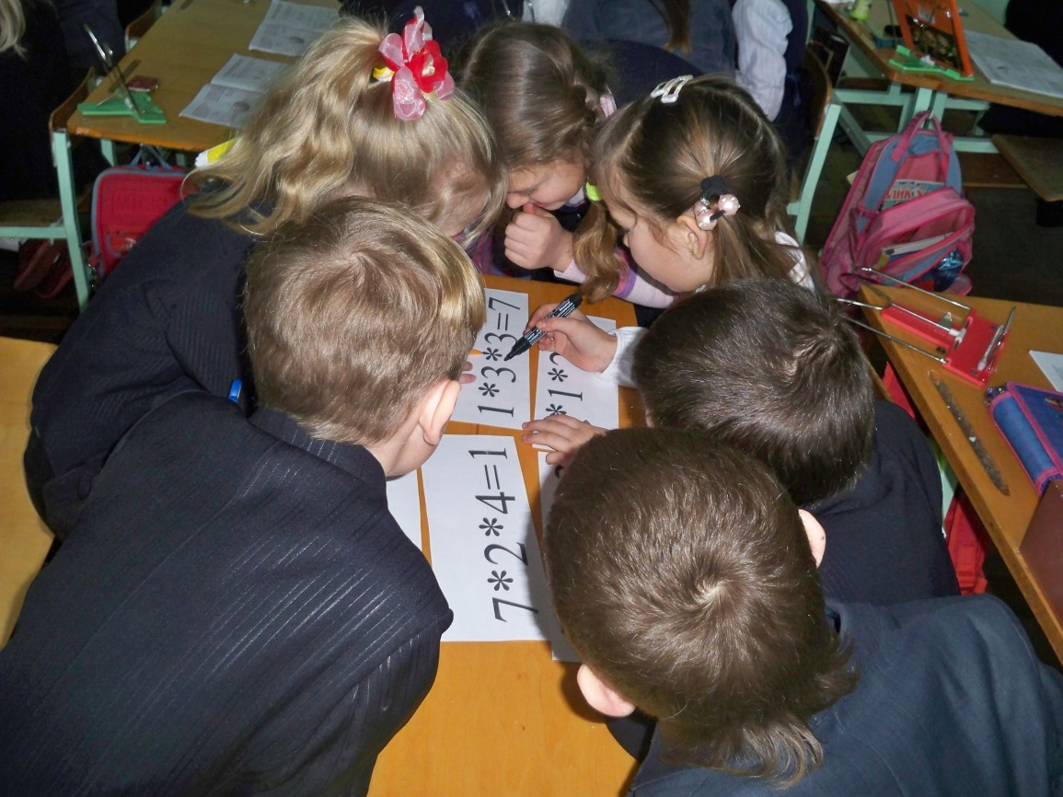
ПРИНЦИП ДІЯЛЬНОСТІ:
учень отримує не готові знання,
а добуває їх сам у процесі власної
діяльності.
2. ПРИНЦИП
БЕЗПЕРЕРВНОСТІ:
наступність навчання
на рівні змісту, методів
технології
Калита М.В.

Slide 40
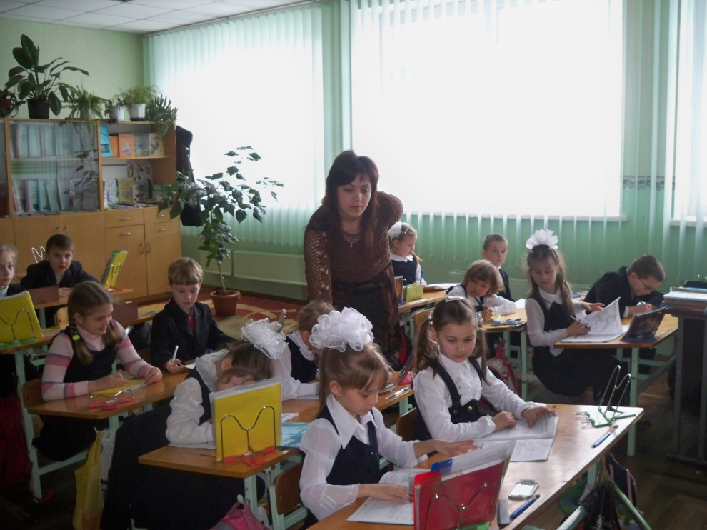
3. ПРИНЦИП ЦІЛІСНОГО УЯВЛЕННЯ ПРО СВІТ
4. ПРИНЦИП МІНІМАКСА:
школа пропонує учням зміст освіти на
максимальному (творчому) рівні, а забезпечує
на рівні Держстандарту (мінімальний)
5. ПРИНЦИП
ПСИХОЛОГІЧНОГО
КОМФОРТУ
Калита М.В.

Slide 41
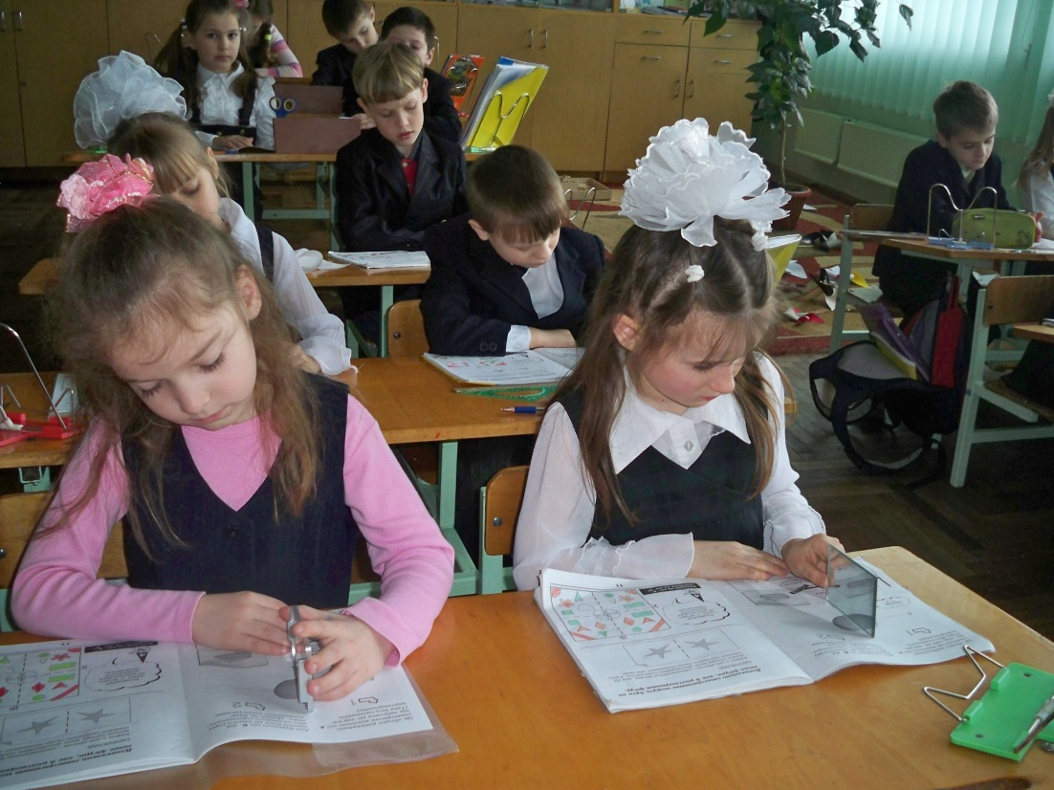
6. ПРИНЦИП ВАРІАТИВНОСТІ:
формування у учнів здібності до вибору варіантів
рішення проблем і знаходження оптимального
варіанту
7. ПРИНЦИП
ТВОРЧОСТІ:
придбання учнями
досвіду творчої
діяльності
Калита М.В.

Slide 42

Прагнення школяра до розвитку має стати центром піклування педагога
Калита М.В.

Slide 43
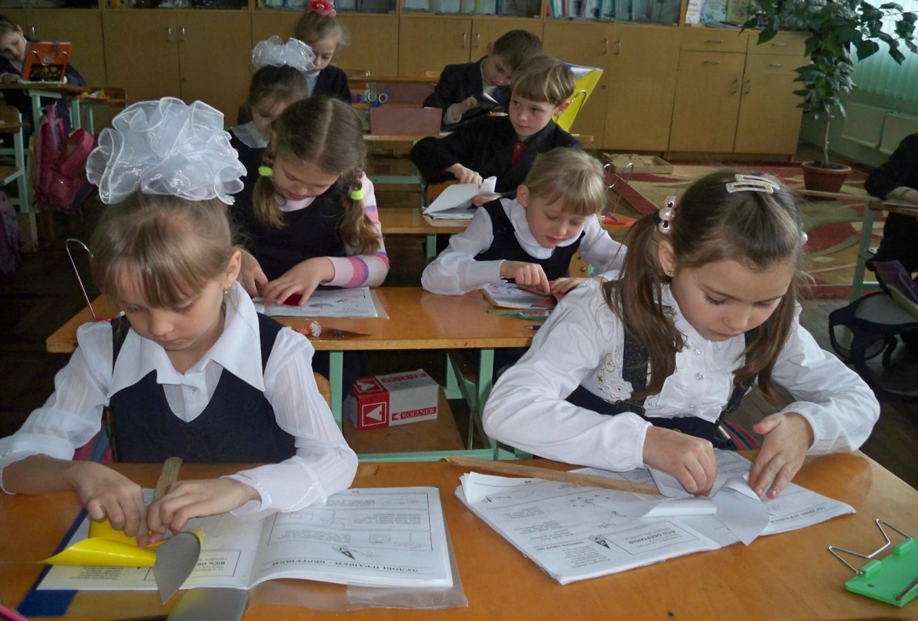
Щастя не в тому, щоб робити завжди те,
що хочеш, а в тому, щоб завжди хотіти того, що робиш.
Л. Толстой
Калита М.В.

Slide 44
Дякую за увагу!
Калита М.В.

